Slide 1
邏輯系統實習
_{PYNQ Operation}
國立成功大學 電機系
2022

Slide 2
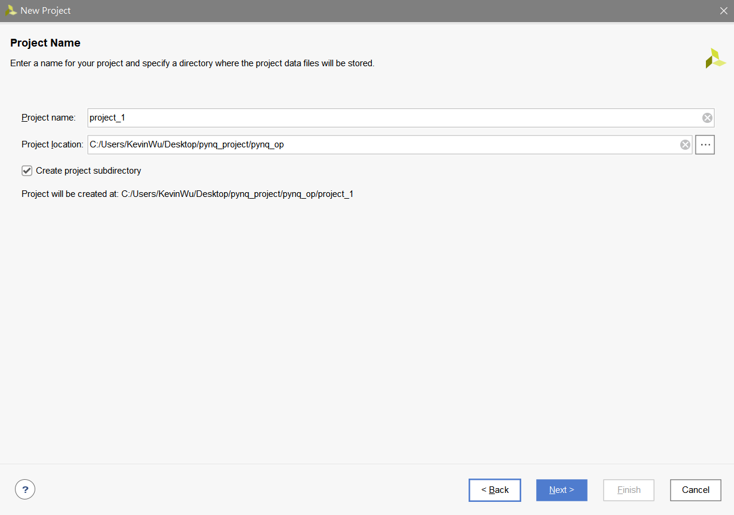
PYNQ
解壓縮package_code會有兩個檔案如圖1。
Vivado創一個新的project，設定好路徑和名稱如圖2 。
圖1
圖2

Slide 3
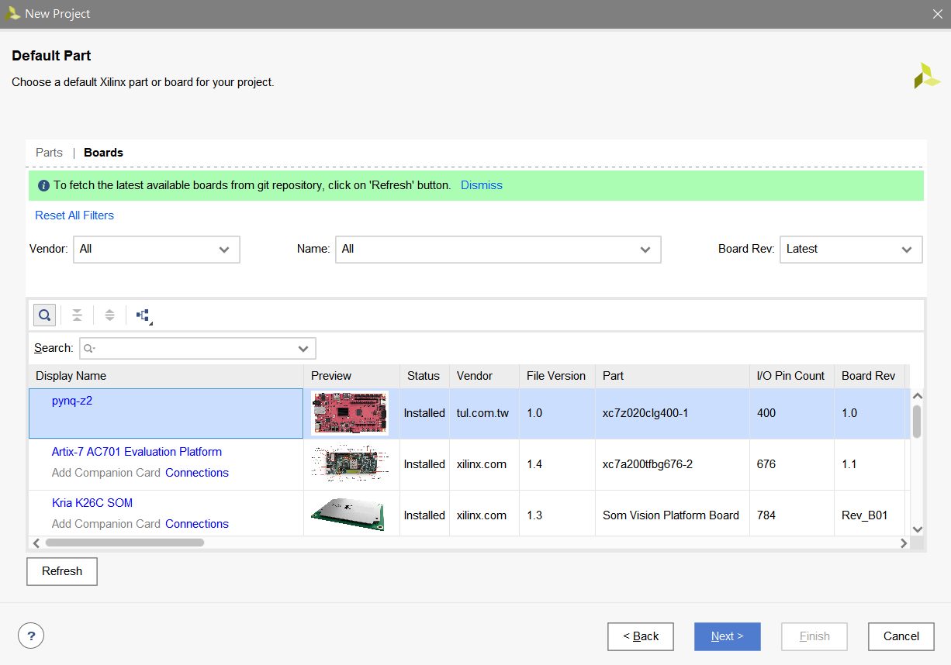
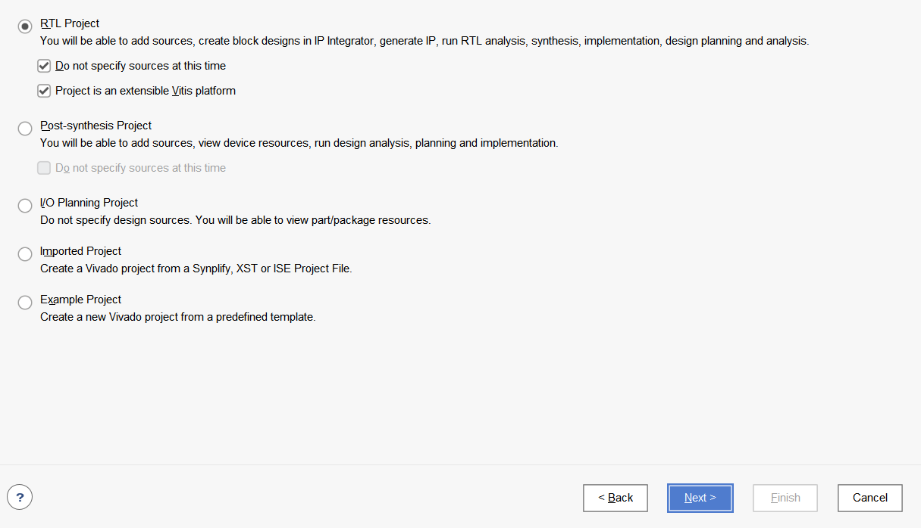
PYNQ
圖1紅框中三個都打勾
圖2選board在下面欄位選pynq z2最後按next 。
圖1
圖2

Slide 4
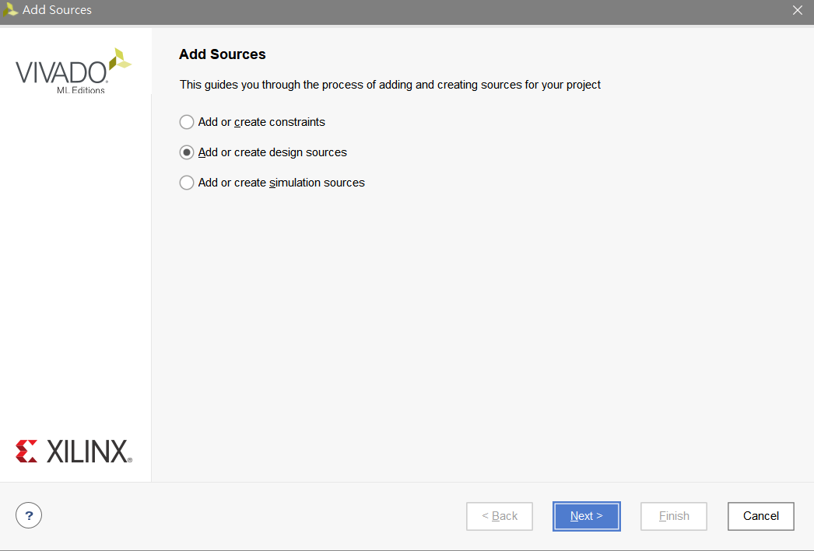
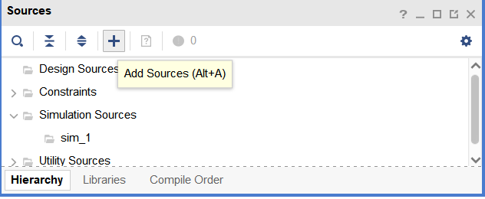
PYNQ
在source欄位按加號後選擇add or create design source

Slide 5
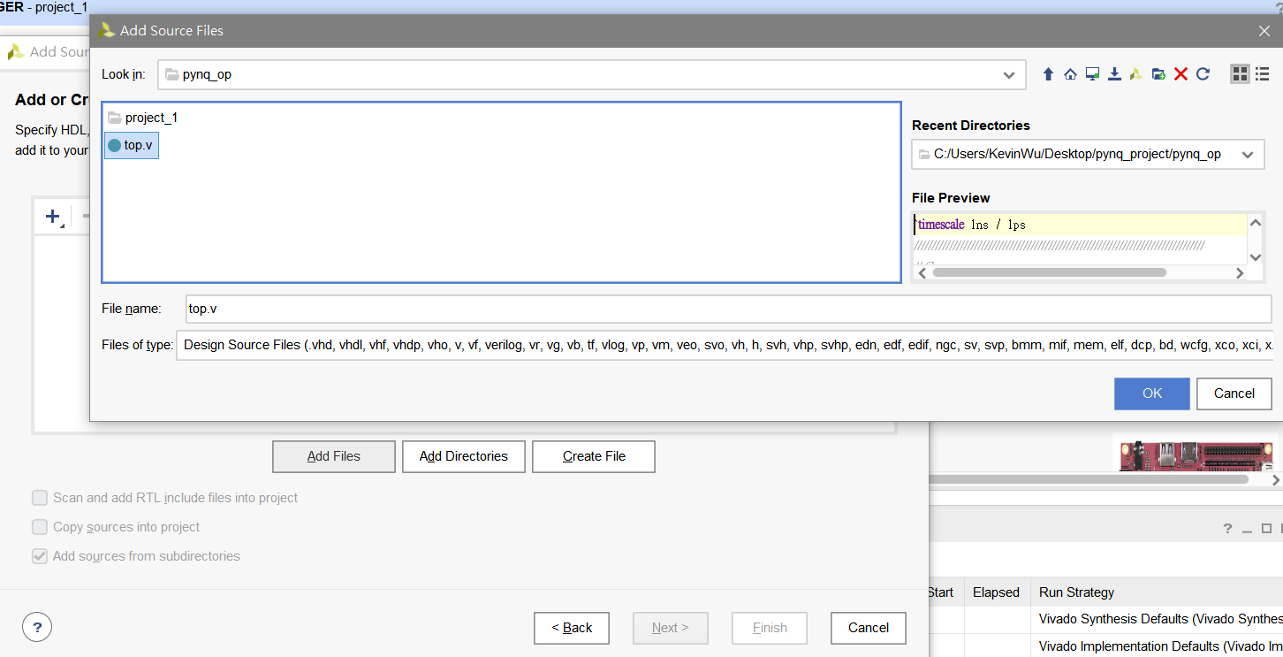
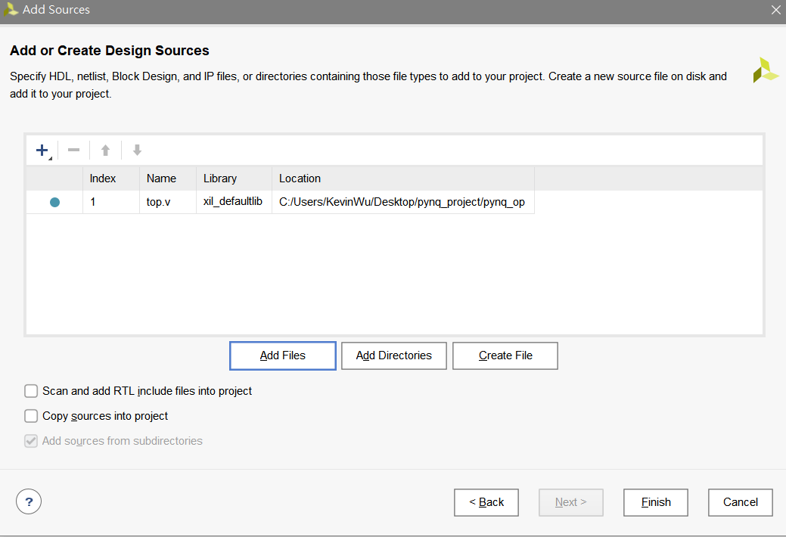
PYNQ
選擇剛剛解壓所完的top.v按OK和finish。
2.
3.
1.
4.

Slide 6
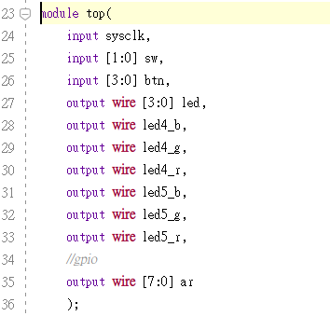
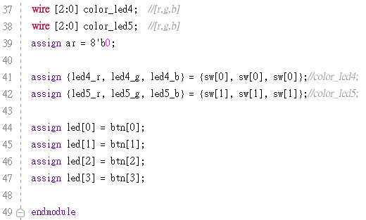
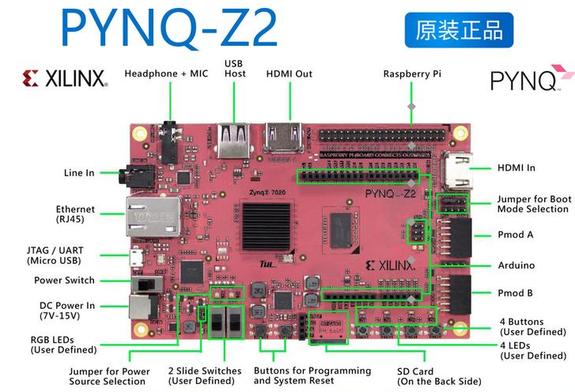
PYNQ
Source 打開top.v會看到此code 。

Slide 7
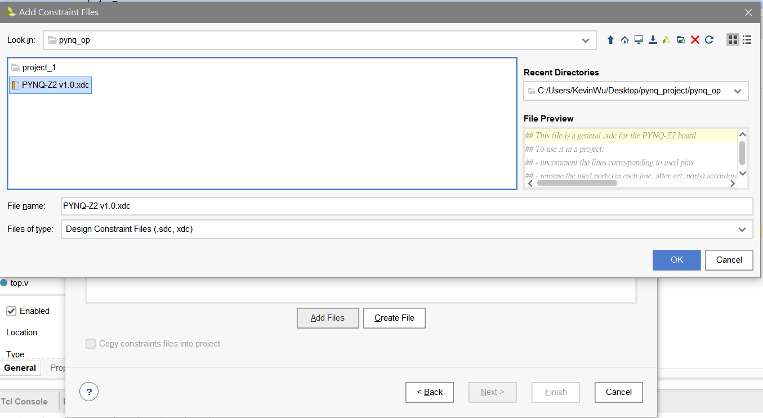
PYNQ
在source欄位按加號後選擇add or create constraints 。
選擇剛剛解壓縮的.xdc檔。
1.
3.
4.
2.
5.

Slide 8
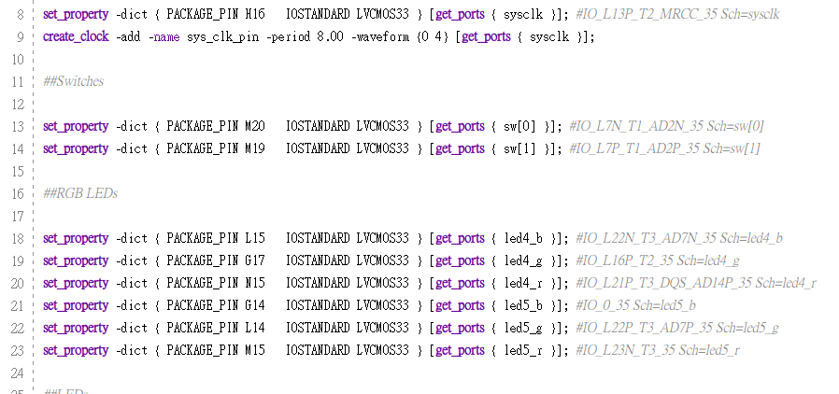
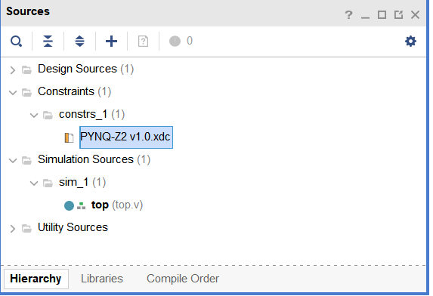
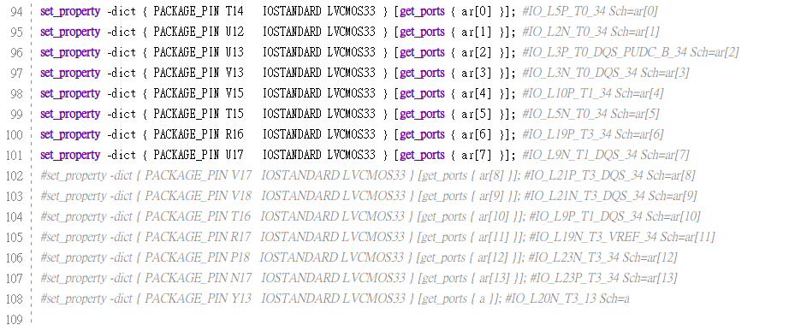
PYNQ
點開.xdc檔
沒被註解是可以使用的port
在做block要按照這裡的名稱設定輸入輸出

Slide 9
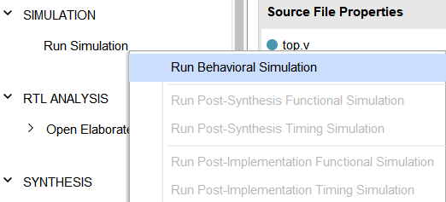
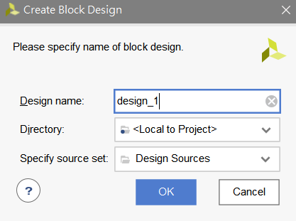
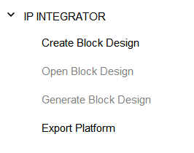
PYNQ Create Block Design (1/6)
先跑看看top.v是否有error如圖1。
沒問題後碘顯左邊的Create Block Design然後直接按OK如圖1和2 。

Slide 10
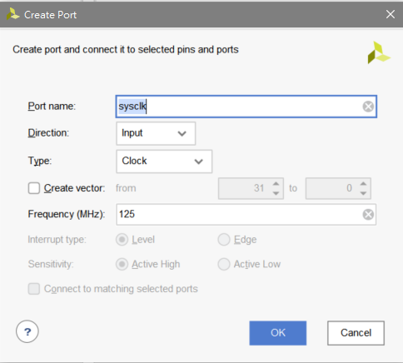
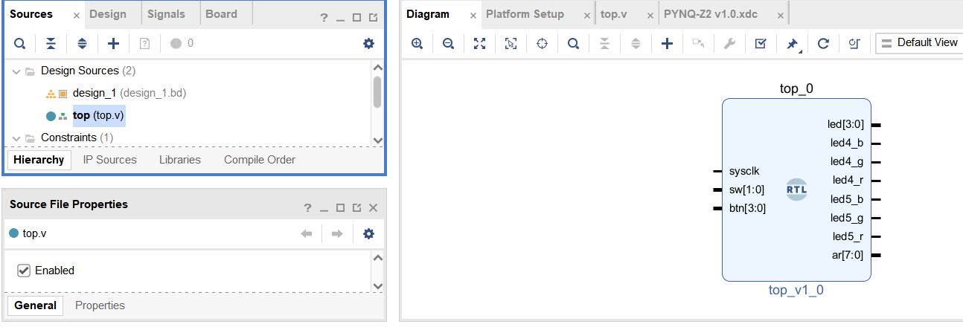
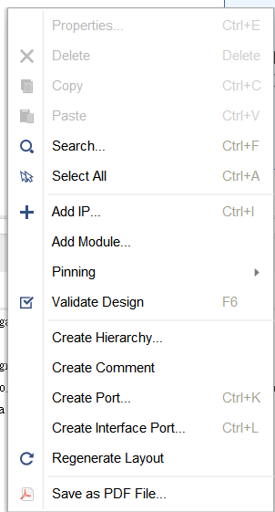
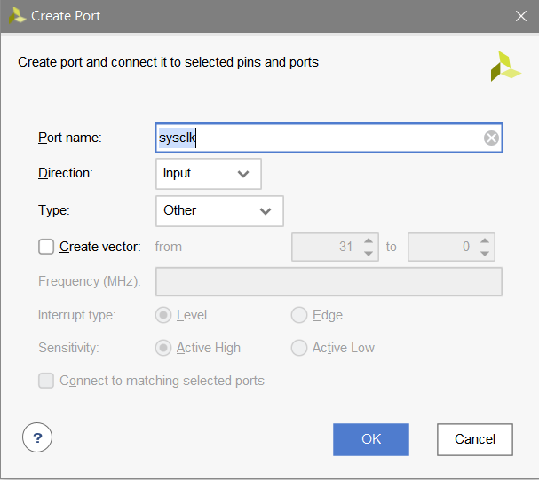
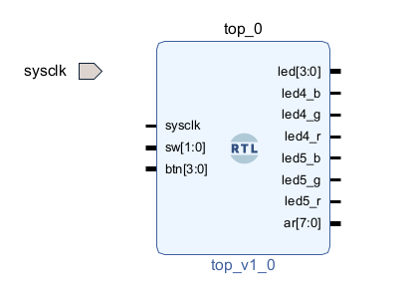
PYNQ Create Block Design (2/6)
滑鼠左鍵按著top.v拖移進右邊diagram變成如圖1的block。
在空白處右鍵選create port，名稱設定要跟top一樣，然後按OK(一般的input的設定)。
但若是輸入clock那type要設定成clock 且125MHz如圖5 。
圖1
圖5
圖3
圖2
圖4

Slide 11
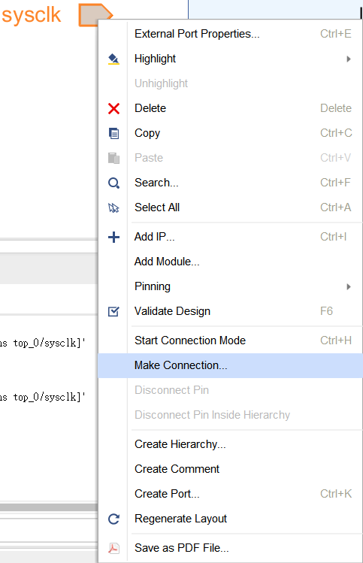
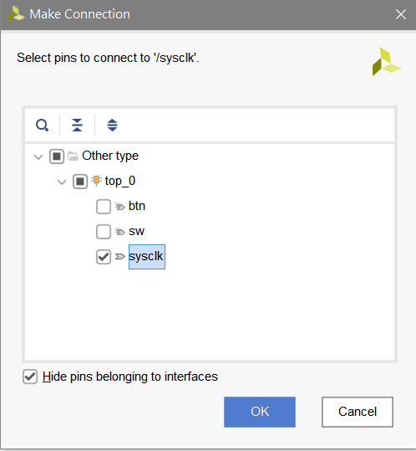
PYNQ Create Block Design (3/6)
點選創造好的port右鍵make connectio如圖1
選擇top的sysclk按OK如圖2
圖2
圖1

Slide 12
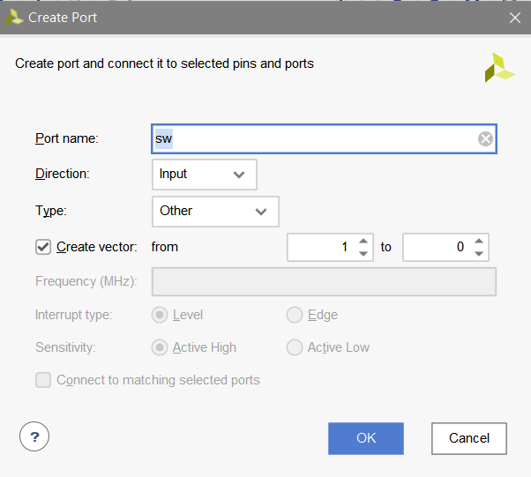
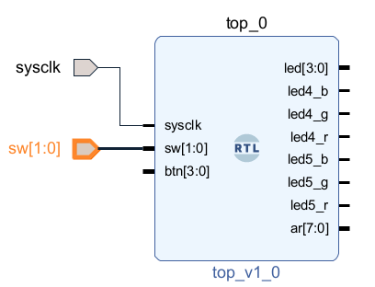
PYNQ Create Block Design(4/6)
若是超過1bit勾選create vector設定好值跟top一樣如圖1
結果如圖2
圖1
圖2

Slide 13
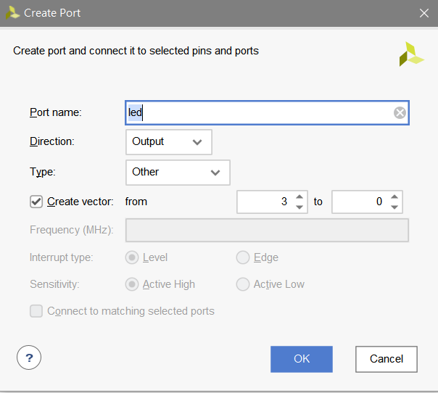
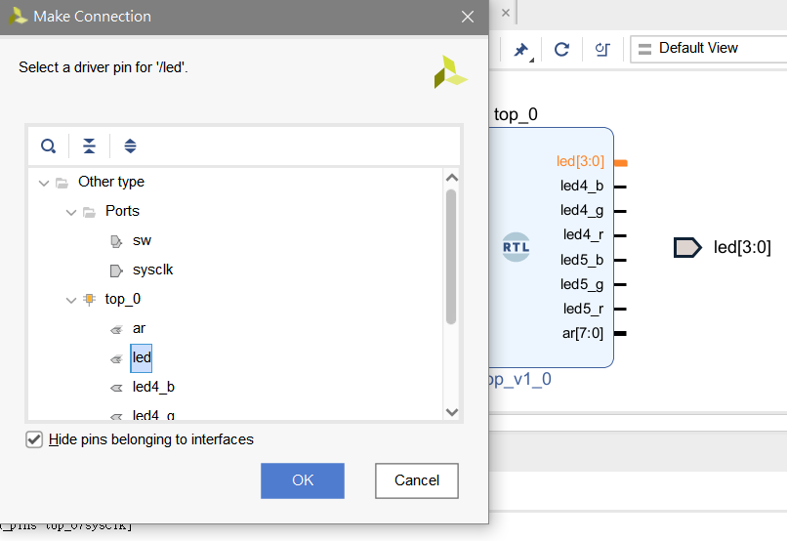
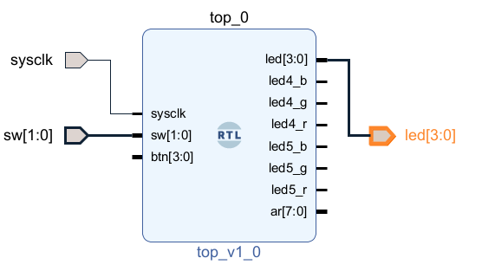
PYNQ Create Block Design(5/6)
若是輸出Direction要改Output用led[3:0]為例，一樣有超過1bit要勾create vector。
點選創造好的Output用led[3:0] port右鍵make connectio如圖2 ， 最後結果如圖3。
圖3
圖2
圖1

Slide 14
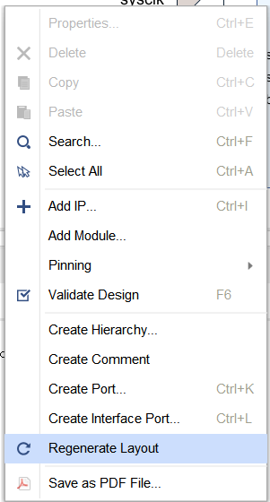
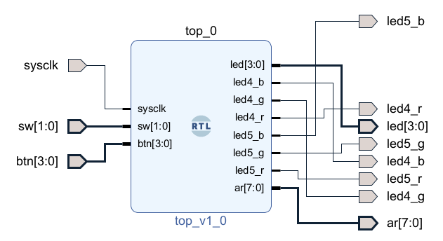
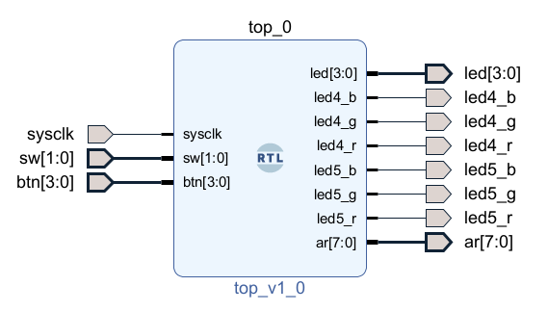
PYNQ Create Block Design(6/6)
連接好後如圖1，空白處右鍵選Regenerate Layout，結果如圖3。
圖1
圖3
圖2

Slide 15
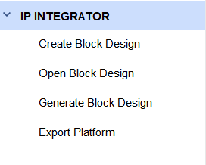
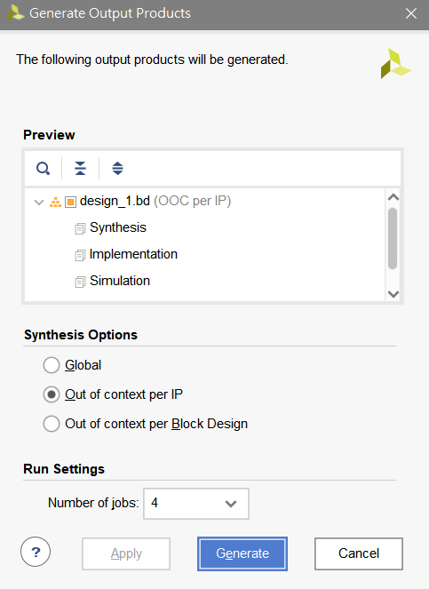
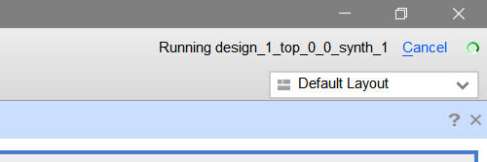
PYNQ
點選左邊Generate Block Designb如圖1。
圖2直接按OK。
等Vivado視窗右上角跑完。
圖3
圖1
圖2

Slide 16
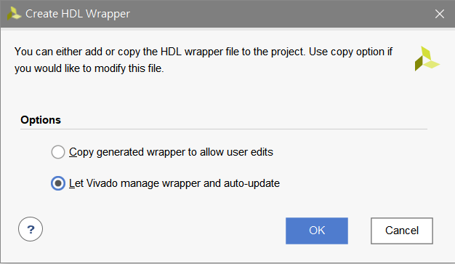
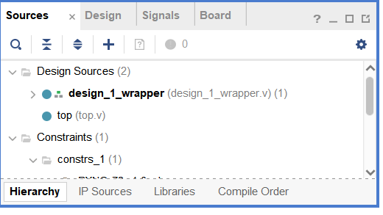
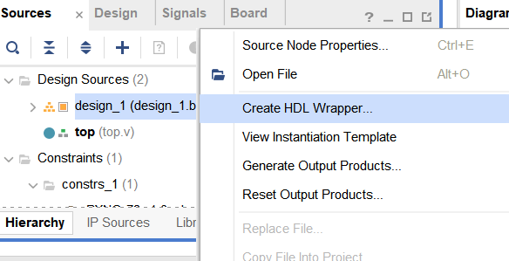
PYNQ
在Source視窗點選design_1右鍵，創造wrapper如圖1。
圖2直接按OK。
結果如圖3。
圖1
圖2
圖3

Slide 17
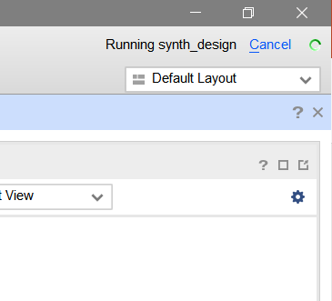
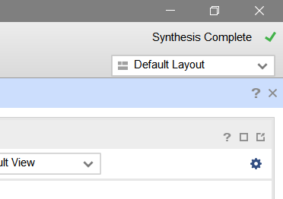
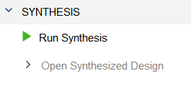
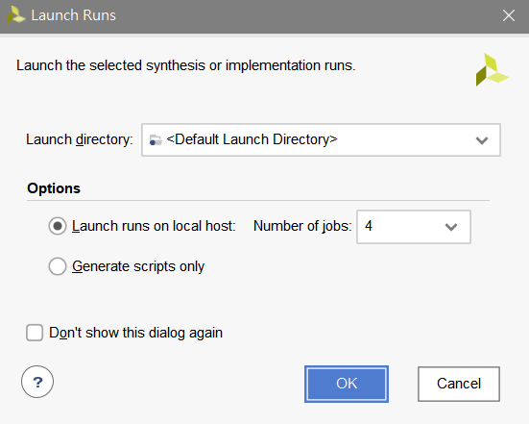
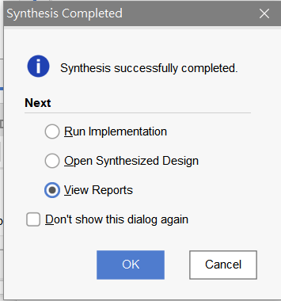
PYNQ 七段顯示器編譯燒錄進板子(1/5)
點選左邊run systhesis如圖1。
圖2視窗直接按OK然後等右上角跑完
結果按view reports和OK如圖4
右上角會顯示完成
圖1
圖3
圖5
圖2
圖4

Slide 18
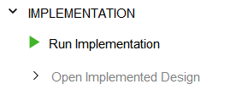
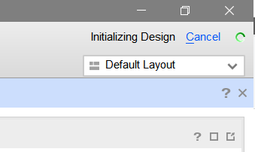
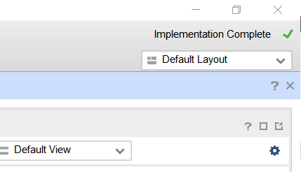
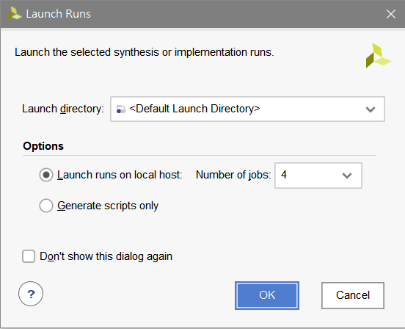
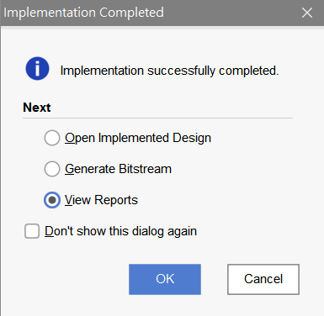
PYNQ 七段顯示器編譯燒錄進板子(2/5)
點選左邊run Implementation如圖1。
剩下步驟跟前一頁一樣。
圖1
圖3
圖5
圖2
圖4

Slide 19
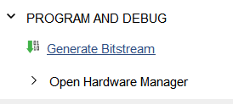
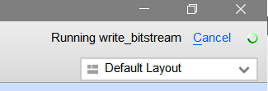
PYNQ 七段顯示器編譯燒錄進板子(3/5)
點左邊的Generate Bitstream。
剩下步驟跟前一頁一樣， 但若有圖5出現按Remid me later。
圖1
圖3
圖5
圖2
圖4
圖6

Slide 20
PYNQ 七段顯示器編譯燒錄進板子(4/5)
確認是否有皆的跟圖1一樣且開關有開
點開左邊Open Hardware Manager
點Open Target的Auto connect如圖2
確定連到板子後點下面的Program Device如圖3
圖2
圖3
圖1

Slide 21
PYNQ 七段顯示器編譯燒錄進板子(5/5)
確認功能
之後若有改top.v但板子沒有斷開連接，做燒板子1~4步驟但不用做Auto connect的動作

Slide 22
END

